Slide 1
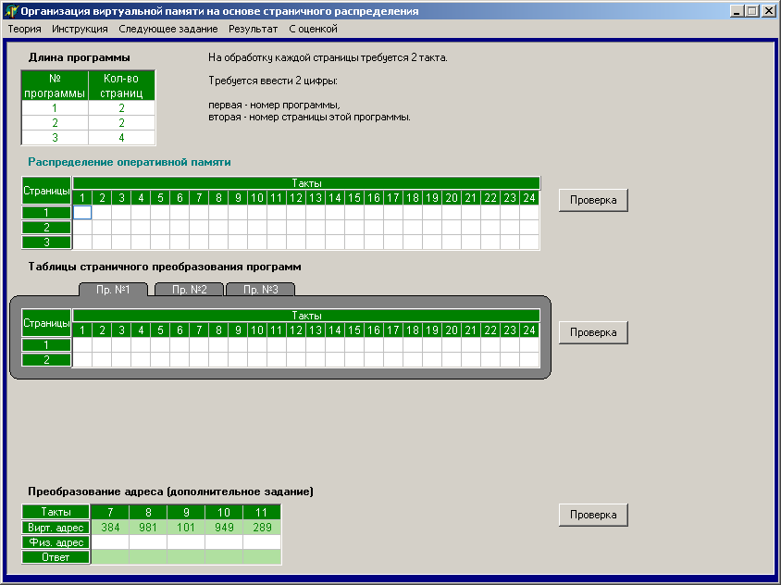
Рассмотрим заполнение таблиц загрузки оперативной памяти и страничного преобразования на основе следующих исходных данных.
Переключение между программами происходит через время, равное одному такту.

Slide 2

Страницы программ загружаются в оперативную память в свободные области ОЗУ по мере их необходимости.

Slide 3

Так как на обработку каждой страницы требуется 2 такта, то надо следить за тем, чтобы в свободных областях ОЗУ адрес соответствующей страницы встречался дважды.

Slide 4
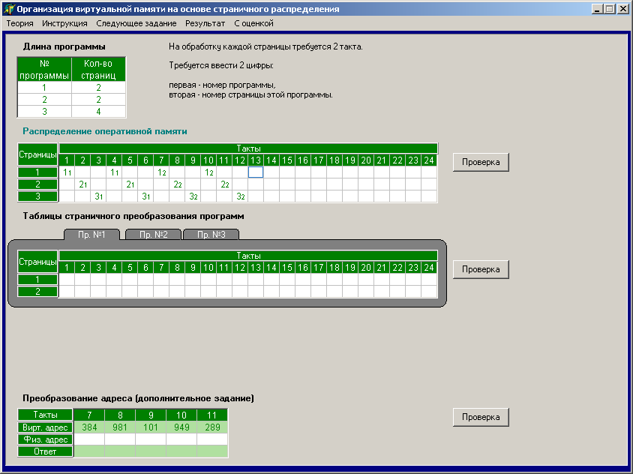
Заполняем таким образом свободные области ОЗУ до тех пор, пока одна из программ не будет выполнена полностью.
Первая и вторая программы завершили своё выполнение на 11 и 12 такте соответственно, так как были выполнены их последние страницы.

Slide 5

Теперь заполнение идёт по тем же принципам, но уже с использованием адресов только страниц третьей программы.

Slide 6
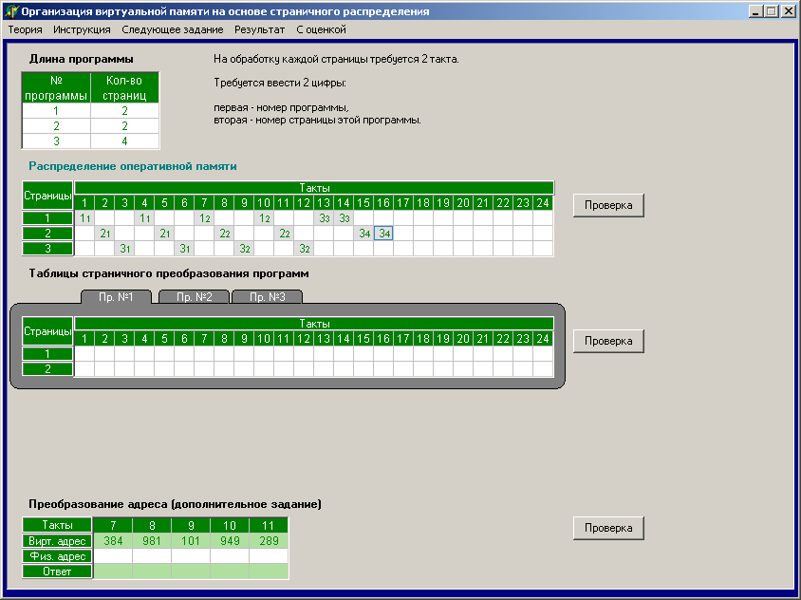
Выделяем подсветкой активные на данном такте страницы программ.

Slide 7
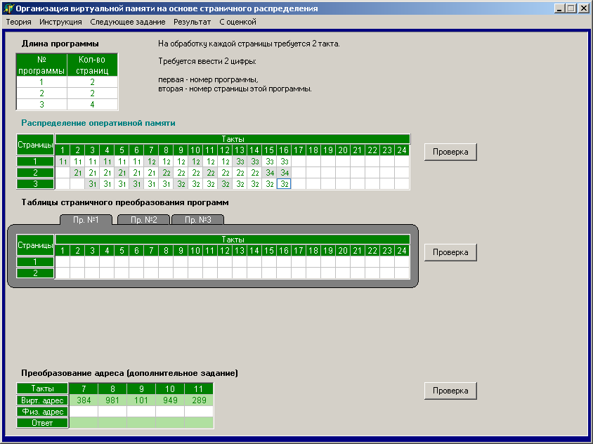
Остаётся заполнить свободные ячейки таблицы оперативной памяти
Свободные области заполняются значениями предшествующей ячейки

Slide 8
Проверим правильность заполнения таблицы распределения оперативной памяти

Slide 9
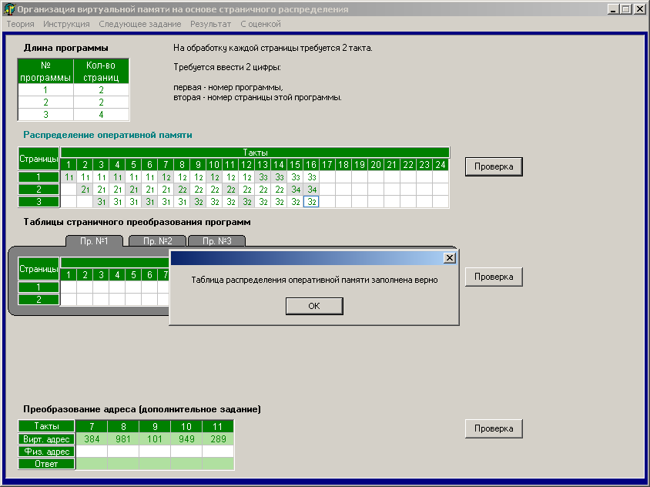
Проверим правильность заполнения таблицы распределения оперативной памяти
Приступим к заполнению таблиц страничного преобразования страниц

Slide 10
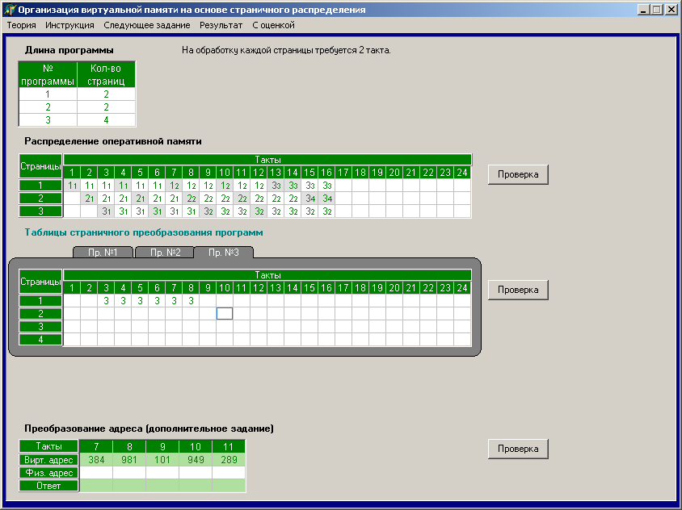
Рассмотрим заполнения таблицы страничного преобразования на примере третьей программы
Заполняем соответствующие ячейки первой страницы таблицы страничного преобразования номерами страниц оперативной памяти, где размещаются первые страницы третьей программы.

Slide 11

Рассмотрим заполнения таблицы страничного преобразования на примере третьей программы
Вторая страница таблицы страничного преобразования заполняется номером “3”, так как вторые страницы программы были загружены в третьей странице оперативной памяти.

Slide 12

Рассмотрим заполнения таблицы страничного преобразования на примере третьей программы
Вторая страница таблицы страничного преобразования заполняется номером “3”, так как вторые страницы третьей программы были загружены в третьей странице оперативной памяти.
Аналогично заполняются третья и четвёртая страницы таблицы.

Slide 13
Остаётся подсветить активные в каждом такте страницы программы
Вторая страница таблицы страничного преобразования заполняется номером “3”, так как вторые страницы третьей программы были загружены в третьей странице оперативной памяти.
Здесь подсвечиваются те страницы, которые являются активными на данном такте оперативной памяти.

Slide 14
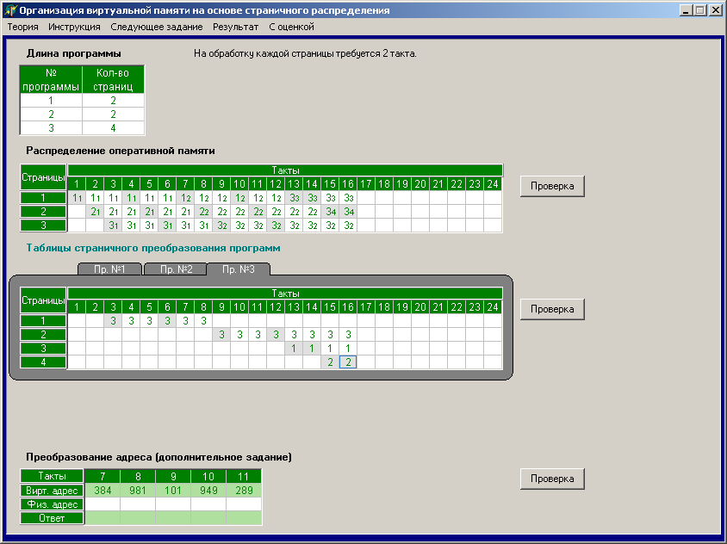
Остаётся подсветить активные в каждом такте страницы программы

Slide 15
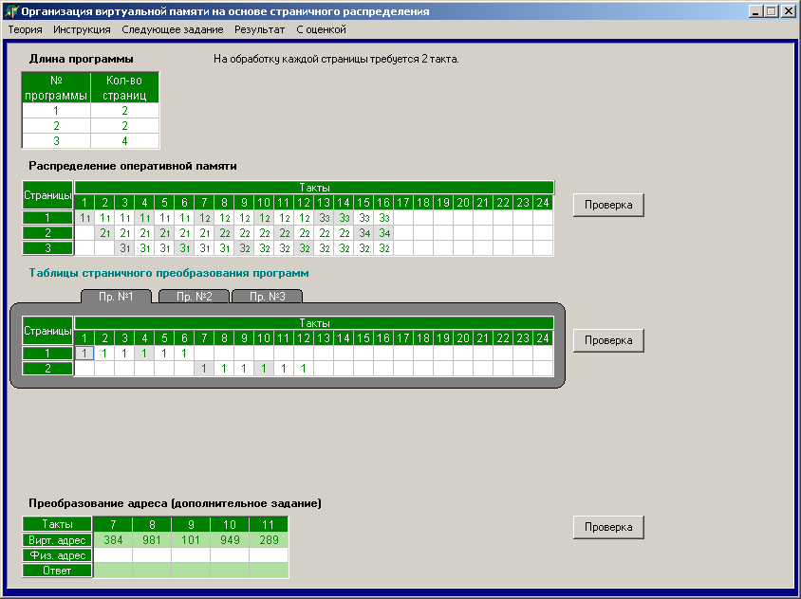
Аналогично заполняем таблицу страничного преобразования первой программы

Slide 16

Аналогично заполняем таблицу страничного преобразования второй программы

Slide 17
Остаётся проверить правильность заполнения таблицы страничного преобразования

Slide 18
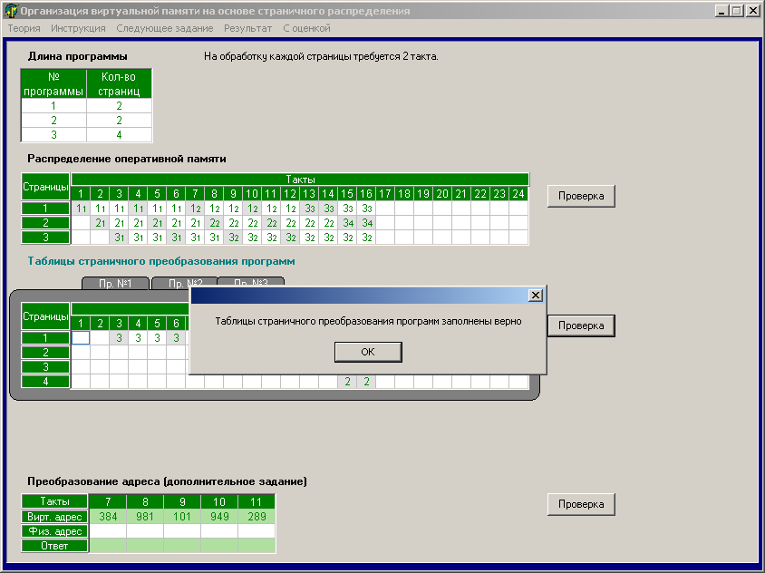
Остаётся проверить правильность заполнения таблицы страничного преобразования программ

Slide 19
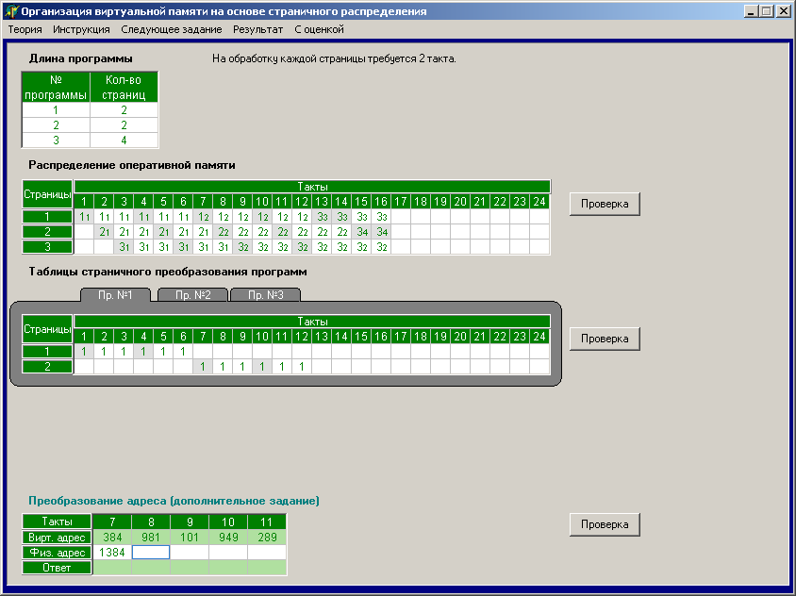
Перейдём к выполнению дополнительного задания. Здесь необходимо преобразовать адрес виртуальной страницы к её физическому адресу.
Находим активную в седьмом такте страницу программы
Размер одной страницы всегда равен 1000.
Физический адрес равен сумме виртуального адреса и рассчитанного смещения.
Рассчитываем смещение относительно начала программы, умножая количество страниц, предшествующих данной, на 1000.
Физический адрес отсчитывается от начала соответствующей программы.
1000 x 1 + 384 = 1384

Slide 20

Аналогично рассчитываем физической адрес для восьмого татка
1000 x 1 + 981 = 1384

Slide 21
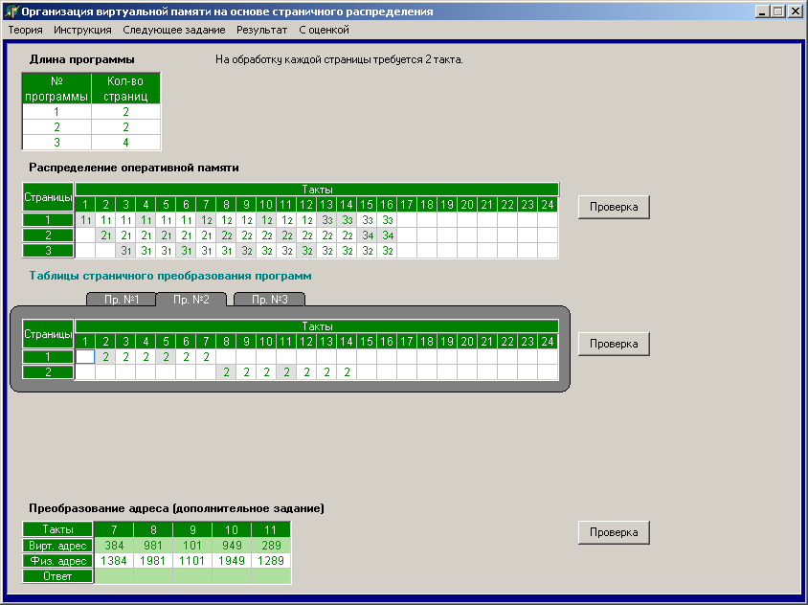
Рассчитываем таким образом все оставшиеся физические адреса

Slide 22
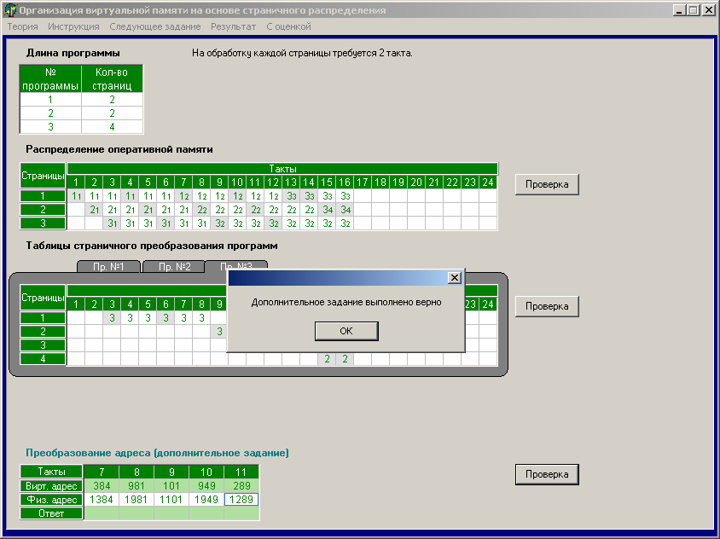
Остаётся проверить правильность выполнения дополнительного задания

